Slide 1

基于形式概念的人类神经系统
主要功能研究
指导教师：李冠宇
学科：计算机科学与技术
学生：汪榆
学号：1120150300

Slide 2
论文的结构和主要内容
第一部分：神经系统简介
第二部分：形式背景
第三部分：概念格

Slide 3
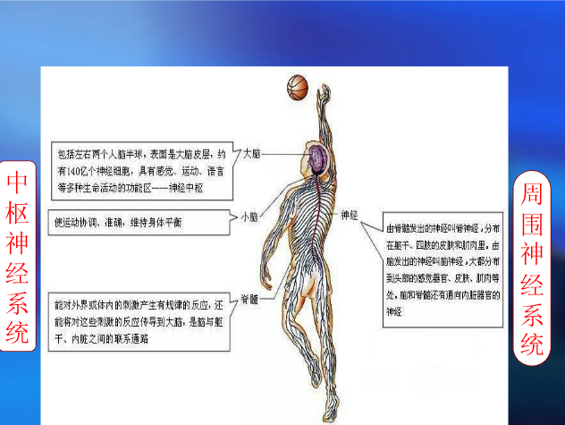
第一部分：简介
人类神经系统

Slide 4
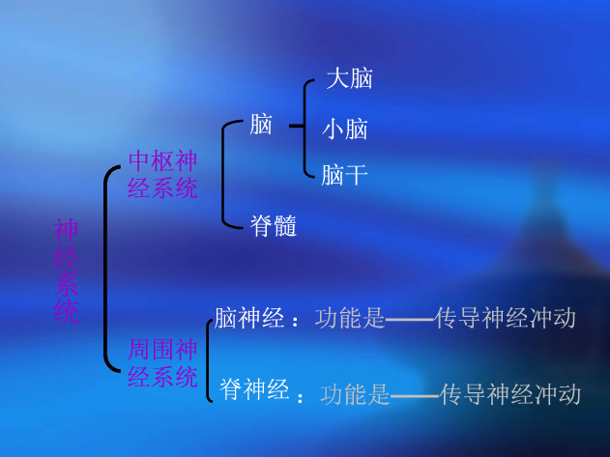

Slide 5
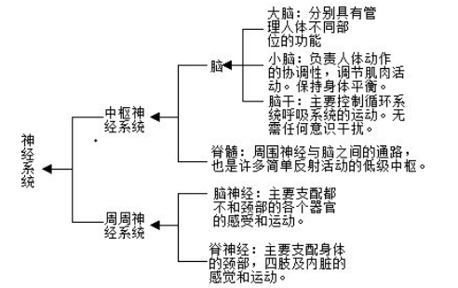

Slide 6
神经系统（nervous system）是机体内起主导作用的系统，分为中枢神经系统和周围神经系统两大部分。 中枢神经系统(central nervous system)包括位于颅腔内的脑和位于椎管内的脊髓。 周围神经系统联络于中枢神经和其它各系统器官之间，包括与脑相连的12对脑神经和与脊髓相连的31对脊神经。按其所支配的周围器官的性质可分为分布于体表和骨骼肌的躯体神经系和分布于内脏、心血管和腺体的内脏神经系。神经系统能协调体内各器官、各系统的活动，使之成为完整的一体，并与外界环境发生相互作用

Slide 7
系统的背景及意义
背景
形式概念分析由德国的Wille R教授提出于1982年，成为一种支持数据分析的有效工具。概念是人类进行知识表达的手段。知识发现的过程就是将数据中蕴含的知识形式化成有用概念的过程。形式概念分析中的概念在哲学上理解为由外延和内涵两部分组成的思想单元。在形式概念分析中，概念的外延被理解为属于这个概念的所有对象的集合，而内涵则被认为是所有这些对象所共有的特征或属性集。所有的概念连同他们之间的泛化与例化关系可以构成一个概念格。基于概念的这一哲学理解对概念进行了形式化描述，提出形式概念分析可以用于概念的发现、排序和显示。
意义
自形式概念分析提出以来，形式概念分析中的核心数据结构概念格受到了普遍的关注，对形式概念分析的研究主要集中在对概念格的构造和概念格的应用两个方面。概念格可以通过形式背景进行构造，利用概念格提取关联规则又是概念格应用的最成功的一个方面。

Slide 8
第二部分：形式背景
形式概念分析的准备工作就是建立形式背景(formal context)。
形式背景被定义为 一个三元组，公式为K= (G,M,I)，其中G为对象集合，M为属性集合，I为G和M之间的二元关系，即为。该三元组可以表示为二维表。

Slide 9
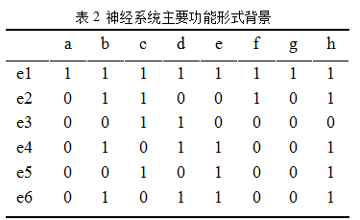
针对人类神经系统主要功能，提取相关形式背景，为了便于说明，神经系统主要功能研究对应器官的针对人类神经系统主要功能，提取相关形式背景，为了便于说明，神经系统主要功能研究对应器官的对应关系如下：a表示大脑活动，b表示四肢感知和运动，c表示五官感知和运动，d表示内脏活动，e表示骨骼运动，f表示肌肉运动，g表示意识（包括自我意识和对外界的意识），h表示颈部感知和运动；竖列表示与其关系密切的神经，e1大脑，e2表示小脑，e3表示脑干，e4表示脊髓，e5表示脑神经，e6表示脊神经。对应关系如下：a表示大脑活动，b表示四肢感知和运动，c表示五官感知和运动，d表示内脏活动，e表示骨骼运动，f表示肌肉运动，g表示意识（包括自我意识和对外界的意识），h表示颈部感知和运动；竖列表示与其关系密切的神经，e1大脑，e2表示小脑，e3表示脑干，e4表示脊髓，e5表示脑神经，e6表示脊神经。1表明具有神经对器官控制功能的联系，0说明不直接参与控制。

Slide 10
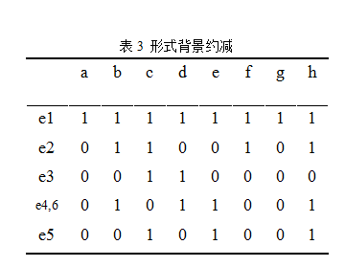
以下，本文根据已给领域的简单的形式背景产生对应概念格。首先，根据所给形式背景约减生成单值形式背景，再确定单值形式背景中的父子关系，根据父子继承关系绘制Hasse图，最后补充各形式概念的上确界和下确界，形成概念格。针对人类神经系统主要功能研究的形式背景，形式概念分析的具体步骤如下。
形式背景的约减包括聚类（行约减）和关联（列约减）。通过表2可看出，e4、e6是两组有相同属性的行，故将其合并。最后得到约减后的形式背景如表3

Slide 11
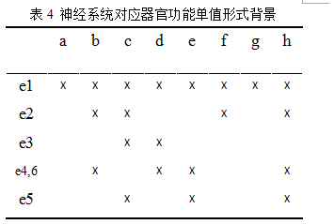
单值的形式背景即根据前一步约减后的形式背景，把值为“1”的位置改为“×”，去掉其他位置的“0”以表示该形式 对象有此属性。最后得出结果见表4。

Slide 12
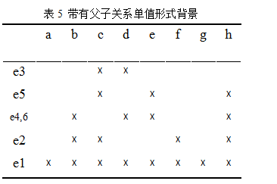
在获取到的单值形式背景的基础上做顺序的调整，找到属性继承的父子关系，例如1可由对9的全部属性继承的基础上添加自身属性i得到。通常情况下，为方便查找，从上倒下按属性的多少进行排列。表5所示为最后形成的单值形式背景。

Slide 13
第三部分：概念格
现有的概念格建格算法主要分为：批处理算法和增量算法。批处理算(batchalgorithm)已提出许多生成概念格的批处理算法。批处理算法按照生成节点和边的次序不同有两种途径：一种是首先生成全部的概念集合，然后再找出节点间的边；另一种是每次生成少量概念，并将这些概念链接到节点集合中。前者称任务分割生成模型，如 Gante 算法、Chein 算法；后者称任务交叉生成模型，如 Borda 算法。批处理算法根据其构造格的不同方式，可分为3类，即从顶向下算法、自底而上算法、枚举算法。从顶向下算法首先构造格的最上层节点，再逐渐往下。自底而上算法则相反，首先构造底部的节点，再向上扩展。枚举算法则是按照一定顺序枚举格的所有节点，然后再生成Hasse图，即各节点之间的关系。增量算法和批处理算法不同，增量算法的思想都是大同小异的——基本思想都是将当前要插入的对象和格中所有的概念交，根据交的结果采取不同的行动。主要区别在于连接边的方法。

Slide 14
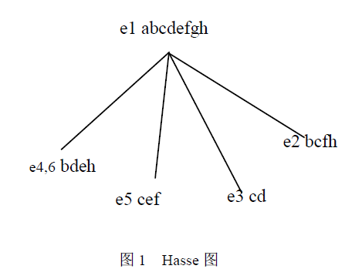
应用Hasse图表示各结点所组成的偏序集及节点间的关系，由上到下表示的即为两节点间的父子关系，根据表5所绘Hasse图如图1所示。
Hasse图中的每个结点表示集合A中的一个元素，结点的位置按所在偏序中的次序从底向上排列。即对任意a、b属于A，若a<b(a≤b∧a≠b)，则a排在b的下边。如果a<b，且不存在c∈A满足a<c<b，则在a和b之间连一条线。这样画出的图叫Hasse图。Hasse图的作图法为：以“圆”表示元素；若x<y，则y在x的上层；若y覆盖x,则连线；不可比的元素在同层。

Slide 15
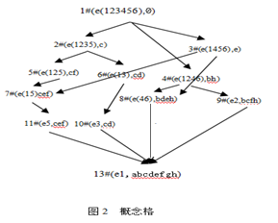

Slide 16
全文总结
本文以人类神经系统控制身体器官机能给出该领域的形式背景，并由其获得概念格，最后给出简单的规则。概念格仍是一个年轻并在高速发展的领域。进一步的研究方向包括：高效的建格算法及剪枝算法；从格上产生有用的规则；基于格的数据挖掘等等。

Slide 17
致谢
thanks

